Slide 1
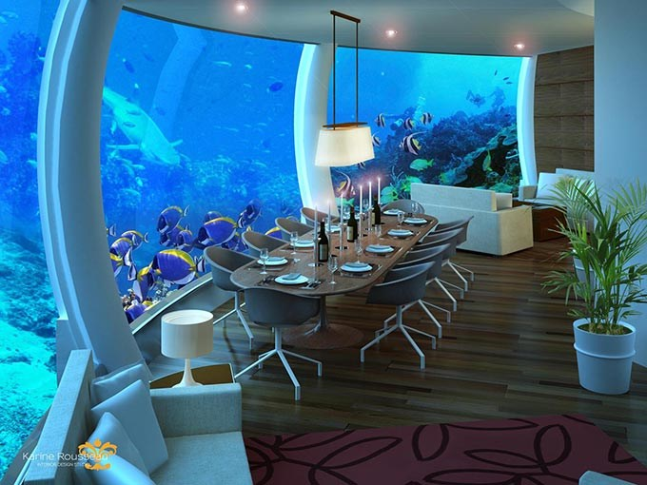
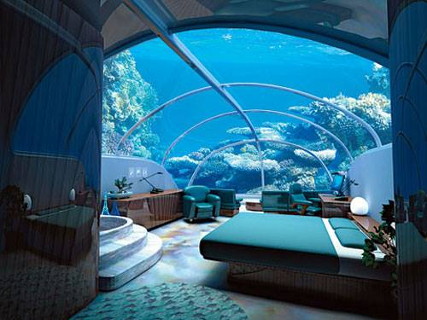
Hotel Nemo
Hotel sottomarino

Slide 2
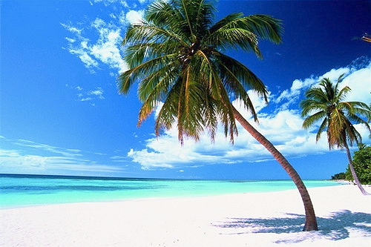
Hotel… si trova ad Atollo di Ari alle Maldive, sua sede principale. Inaugurato nel 2012, si estende su un'ampia area di 40 ettari, 12 dei quali riservati al parco acquatico.
Il capitale sociale sottoscritto è di euro 39.325.394

Slide 3
Offre coinvolgenti attrazioni marine e divertimenti per tutta la famiglia, oltre a un gran numero di rinomati ristoranti pluripremiati. Attrezzato con un’area benessere e spa.
Ogni camera e suite è studiata per immergere gli ospiti nel confort più assoluto e in un lusso senza paragoni. Ciascuna offre straordinari panorami mozzafiato nell'azzurro dell’oceano, che potrai ammirare svegliandoti.

Slide 5
EVENTI NEGATIVI
Rottura del tubo che procura l’ossigeno all’interno della struttura sottomarina
Onde anomale e correnti sottomarine
SOLUZIONI
Pronto intervento dei tecnici e utilizzo del materiale d’emergenza
Copertura assicurativa e tecnica

Slide 6
COMMENTO FINALE
Per quanto riguarda gli eventi verificatisi dobbiamo distinguere i due casi :
Eravamo adeguatamente preparati
Ci siamo trovati in parte preparati, soprattutto perché si è trattato di un evento non devastante. Questo ci ha permesso di approfondire il tipo di situazione e programmare l’installazione di adeguate barriere di sicurezza.

